Slide 1


跟我学Rust 第二节——Rust数据类型
示例仓库
https://github.com/yuequan1997/learn-rust-with-me
月泉 讲堂
作者：月泉
分享知识，提升自己。
群
微信
www.lunaspring.com

Slide 2
CONTENTS
变量声明
基本数据类型
复合数据类型
切片
枚举
字符串

Slide 3


变量声明
01.语法
默认不可变、可变
let
let mut
02.变量遮盖
它是它，它不是它。

Slide 4
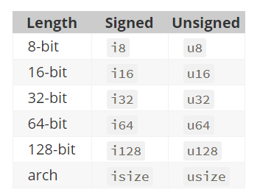
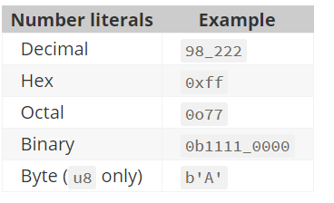
基本数据类型
整型
布尔类型
true or false
IEEE-754
字符类型
浮点类型
f32 or f64
单个32位Unicode字符值

Slide 5
复合数据类型
元组
数组
Vector

Slide 6
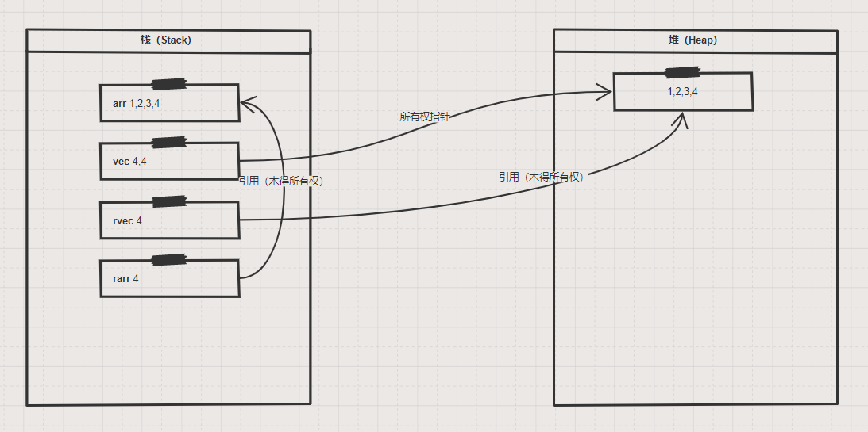
切片
let vec = vec![1,2,3,4];
let arr = [1,2,3,4];
let rvec = &vec;
Let rarr = &arr;

Slide 7
枚举
世界上总存在一些规则的穷举

Slide 8
字符串 str and String
概述
字符串表示
字符串字节
str and String字符串的内存视图
常用操作

Slide 9
字符串常用操作
String::new(str)
String::with_capacity(n)
iter.collect()
len()
is_empty()
slice[range]
push(ch)
push_str(slice)
extend(iter)
insert(i, ch)
insert_str(i, slice)
clear
pop
find
…………………

Slide 10
THANKS
月泉 讲堂
月泉的博客
www.lunaspring.com
下节预告：分支/循环

